Slide 1
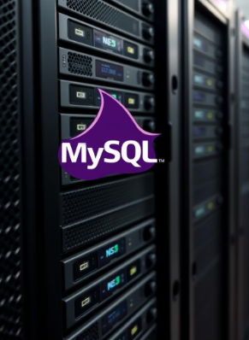
Quá trình cài đặt My SQL 2022
Vũ lân k225480106036

Slide 2
Bước 1:DOWNLOADS
-LINK: https://aka.ms/ssmsfullsetup
-TẢI VỀ:
Chạy exe:
Downloads media => ISO

Slide 3
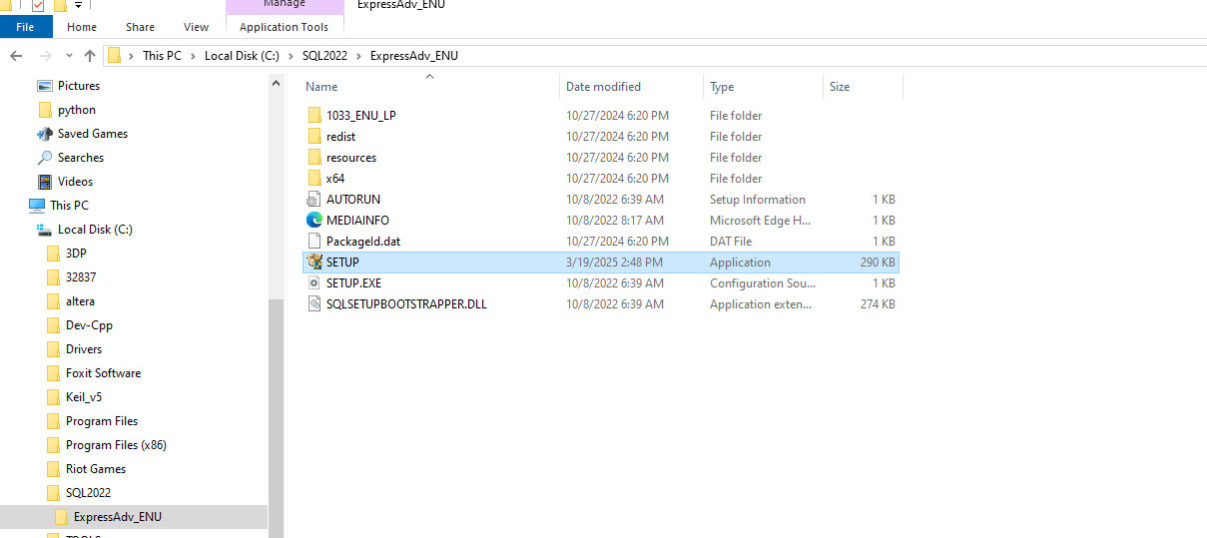
BƯỚC 2: SỬ DỤNG isO
-Mount-Ổ ẢO
-CHẠY FILE SETUP.EXE TRONG Ổ ẢO
-NẾU KHÔNG ĐƯỢC THÌ GIẢI NÉN
WINRAS RA 1 THƯ MỤC KHÁC.
RỒI CHẠY

Slide 4
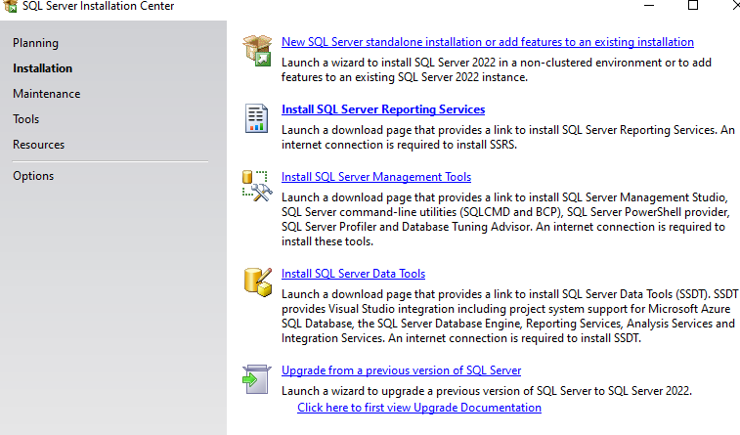
bưỚC 3: SETUP CHỌN GÌ?
-CHỌN : DÒNG THỨ 2 (INSTALLATION)
-SAU ĐÓ CHỌN: NEW SQL SERVER

Slide 5
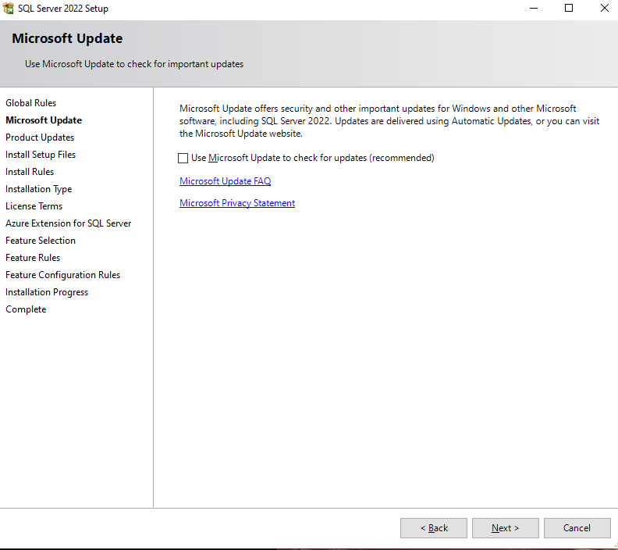
BƯỚC 4: BƯỚC KIỂM TRA BẢN CẬP NHẬT
-CHỌN NEXT

Slide 6
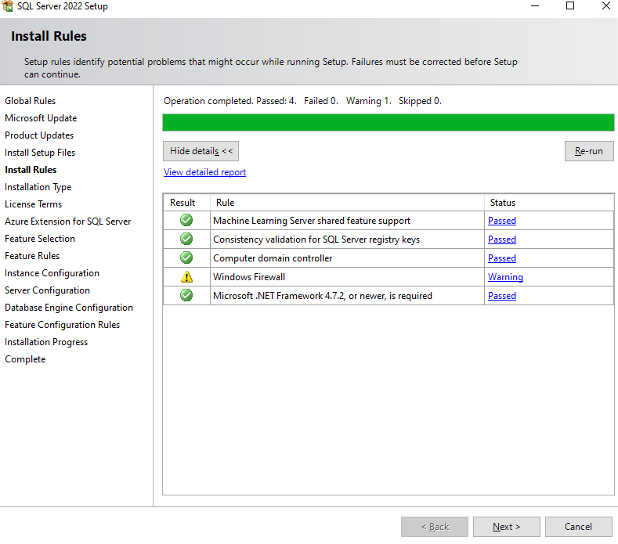
CHỌN NEXT

Slide 7
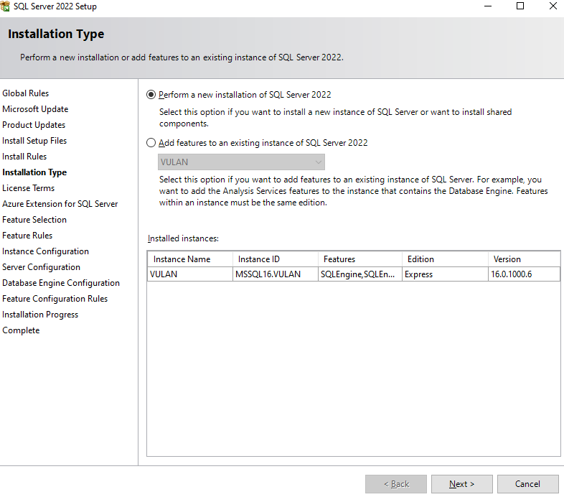
BƯỚC 5: CHỌN CÀI ĐẶT 1 SQL SEVER 2022 MỚI

Slide 8
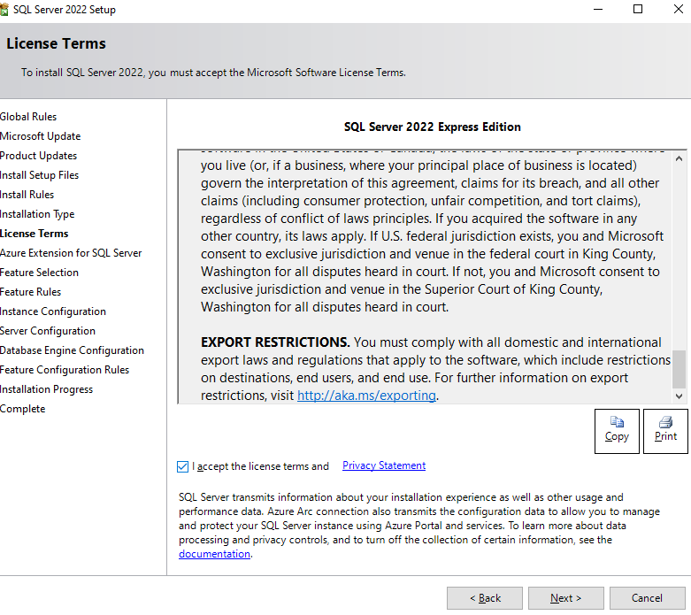
BƯỚC 6: CHẤP NHẬN ĐIỀU KHOẢN
-CHỌN I accept the license terms and
-Sau đó chọn : next

Slide 9
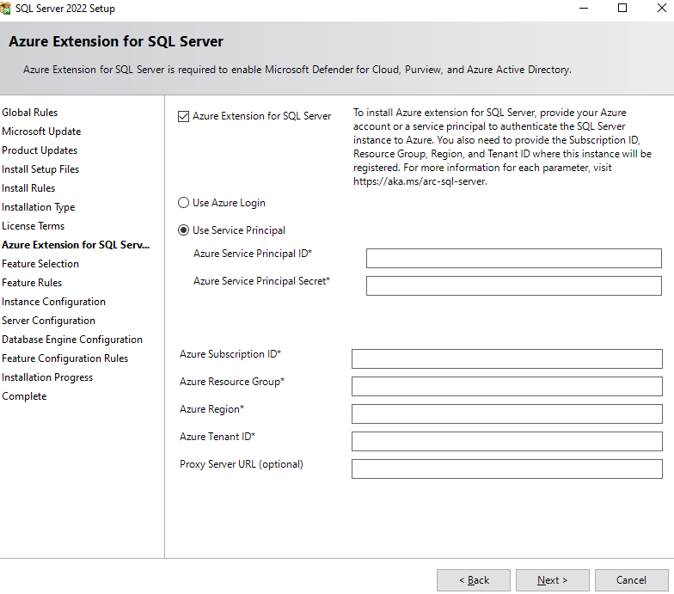
Bỏ tích ở dòng đầu tiên: Azure

Slide 10
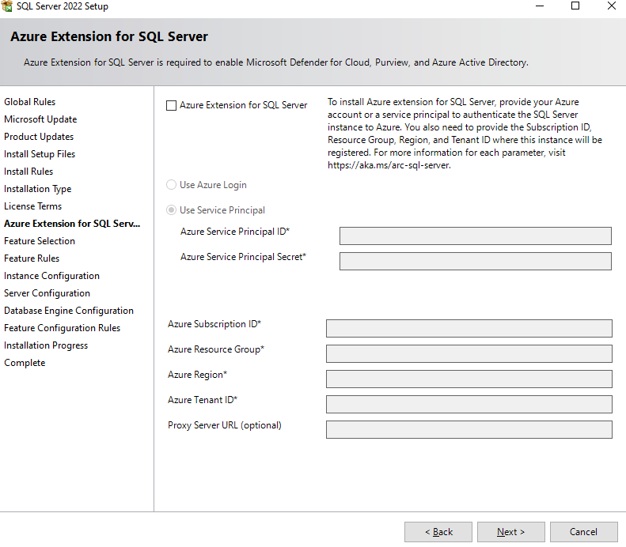
CHỌN NEXT

Slide 11
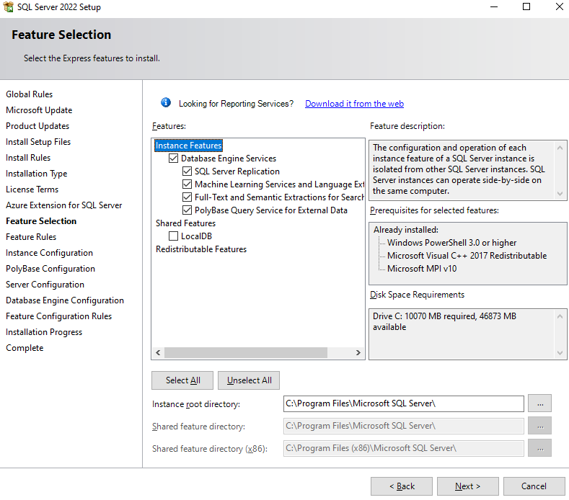
-CHỌN HẾT TÍCH PHẦN PHÍA TRÊN -CHỌN: NEXT

Slide 12
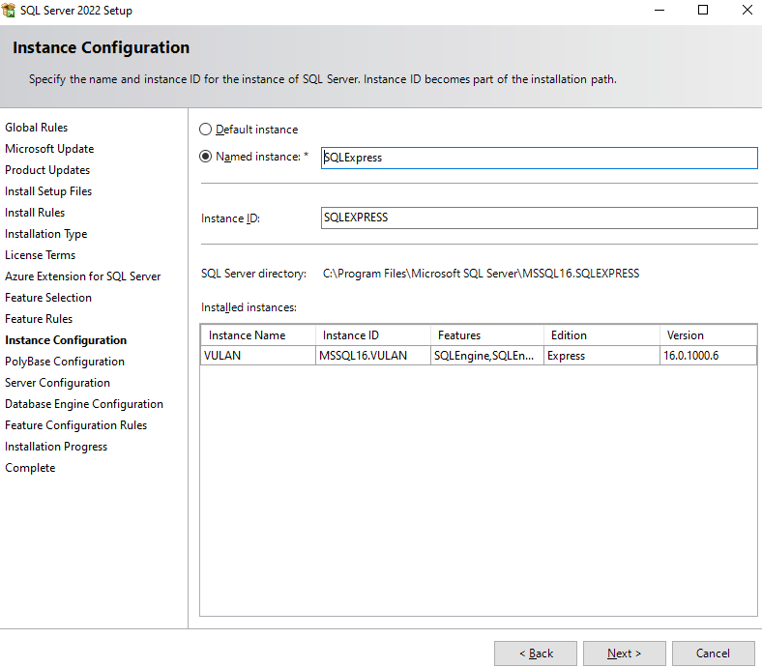
1.LÀ PHIÊN BẢN MẶC ĐỊNH
2. SQL Server sẽ được nhận diện bằng tên máy tính của bạn.
CHỌN DÒNG 2-CHỌN: NEXT

Slide 13
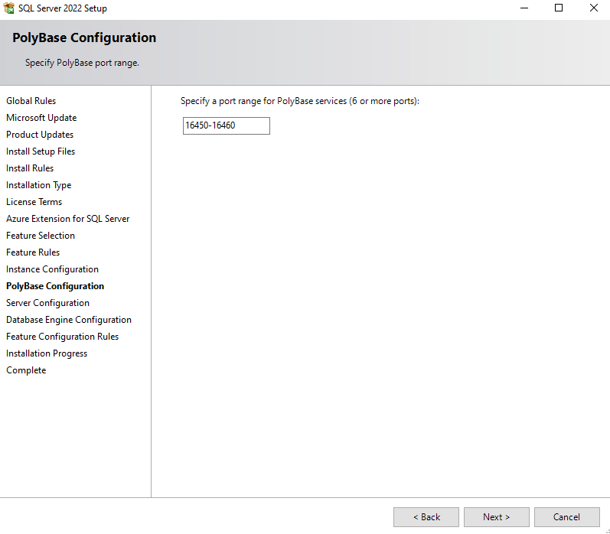
cho phép bạn truy cập dữ liệu từ các nguồn bên ngoài như Hadoop, Azure Blob Storage hoặc các cơ sở dữ liệu quản trị khác (Oracle, MongoDB)

Slide 14
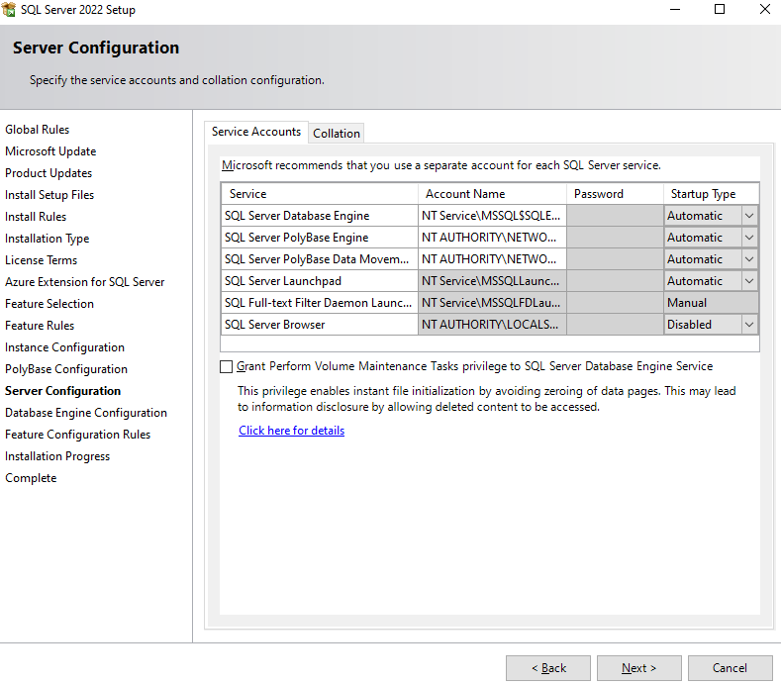
CHỌN NEXT

Slide 15
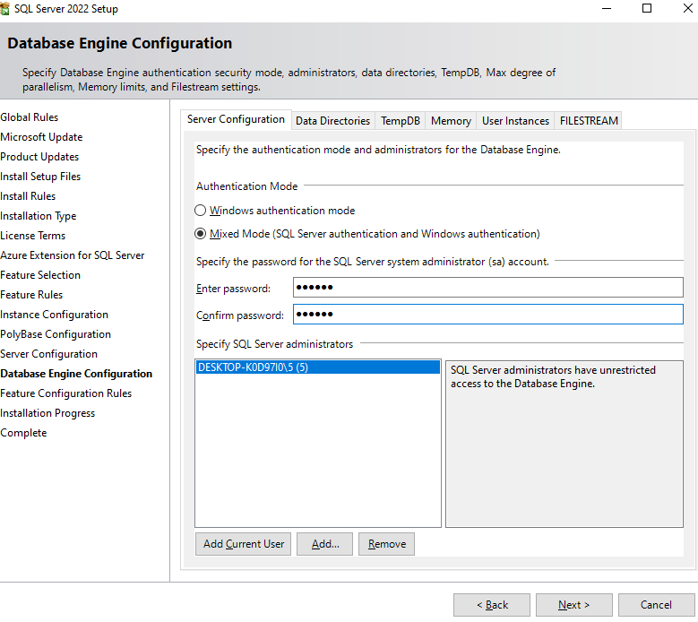
-ĐẶT MẬT KHẨU NẾU CHỌN BƯỚC 2: CHO PHÉP TRUY CẬP TỪ XA
-CHỌN: NEXT

Slide 16
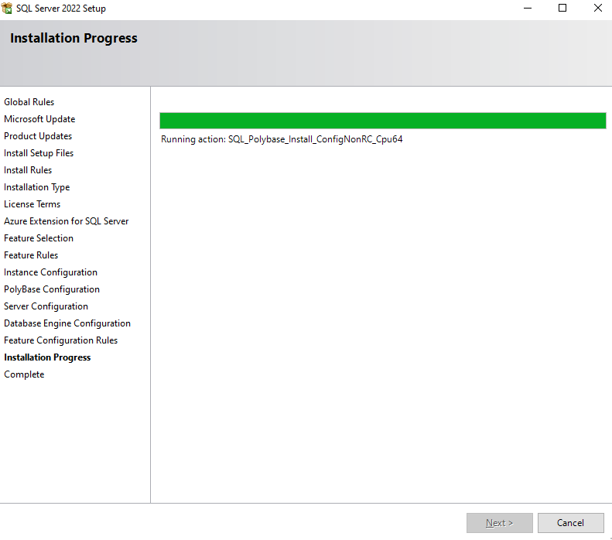
ĐỢI CHẠY XONG

Slide 17
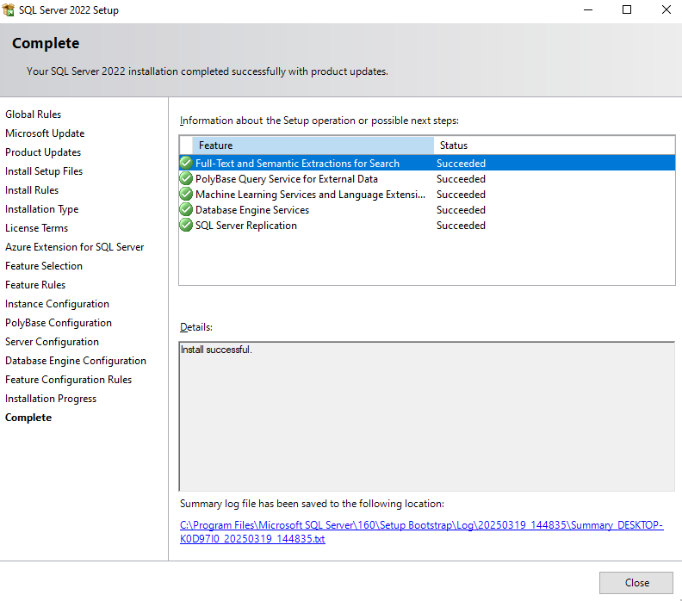
XONG BƯỚC ĐẦU

Slide 18
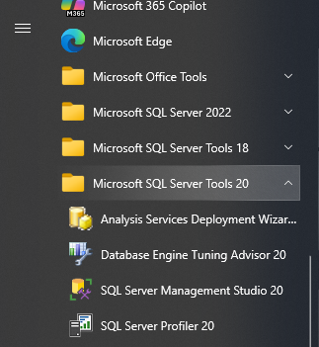
VÀO THANH CÔNG CỤ CHỌN SQL SERVER MANAGEMENT STUDIO 2022

Slide 19
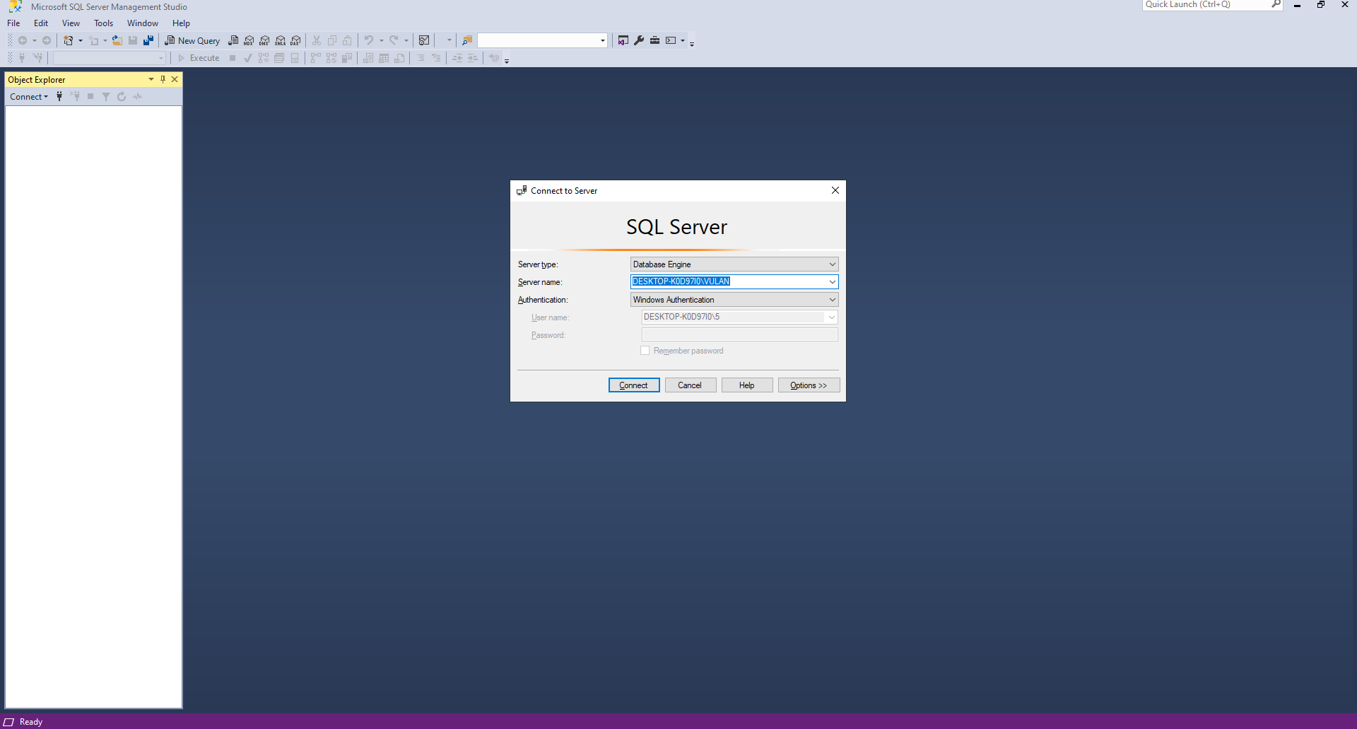
GIAO DIỆN TIẾP THEO

Slide 20
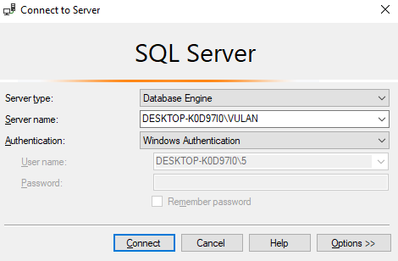
CHỌN: CONNECT

Slide 21
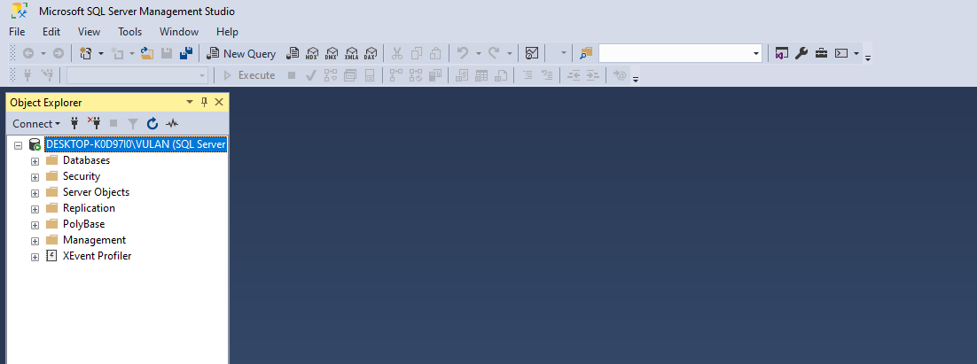
GIAO DIỆN KẾT NỐI THÀNH CÔNG VỚI SQL SERVER 2022

Slide 22
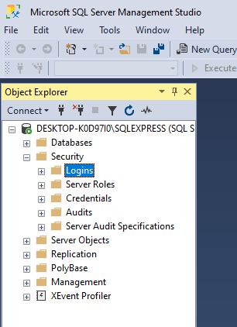
NHẤN CHUỘT TRÁI VÀO SECURITY
SAU đó nhấn choột trái vào login- chọn new login

Slide 23
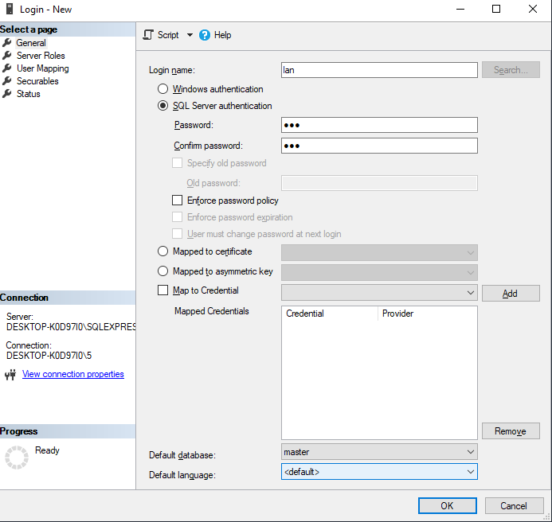
-Chọn SQL Server authentication -Đặt tên + mật khẩu
-Bỏ tích phần: enforce password policy
-Bấm : OK

Slide 24
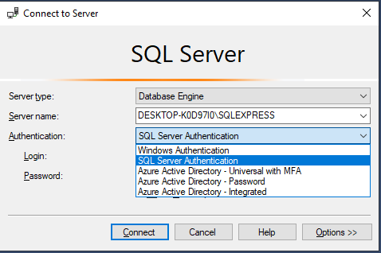
Chuyển chế độ Sql server

Slide 25
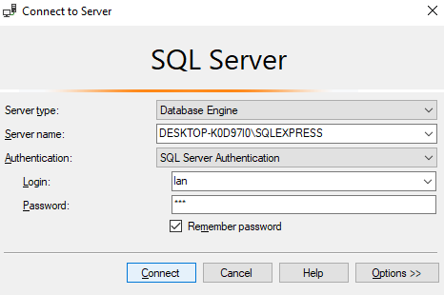
-Điền tên và mật khẩu +có thể lưu hoặc không lưu lại
-Chọn: connect

Slide 26
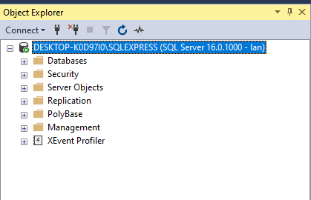
Đã chuyển chế độ điều khiển từ xa

Slide 27
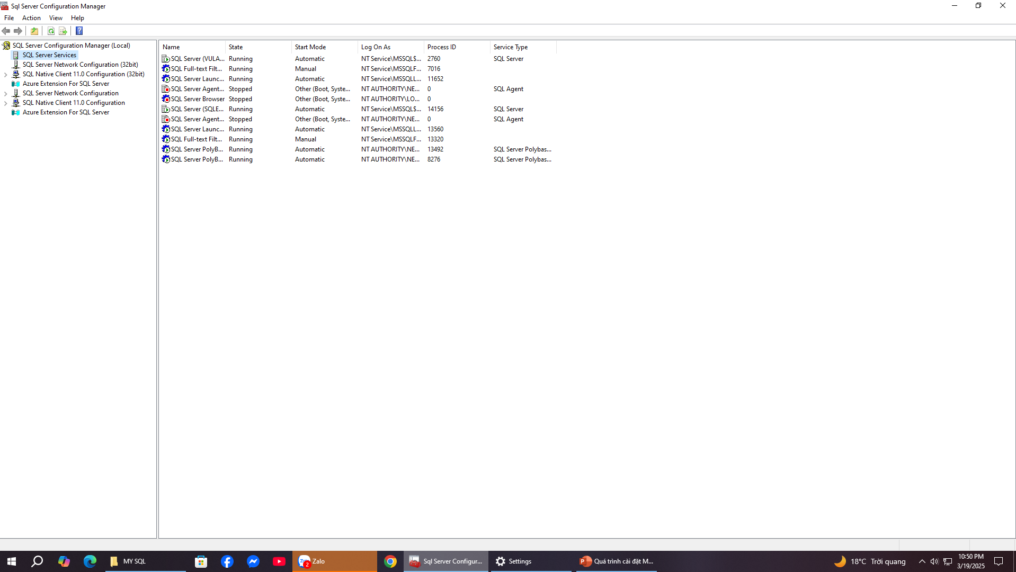

Slide 28
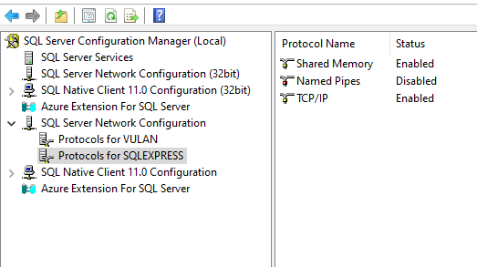
Mở TCP/IP : chọn enabled

Slide 29
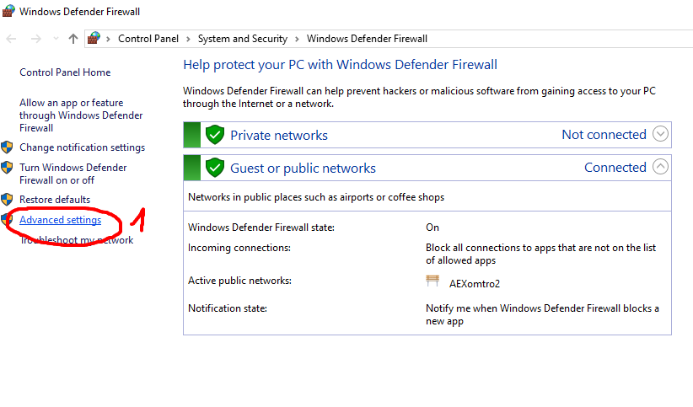
Các bước tiếp theo mở cổng

Slide 30
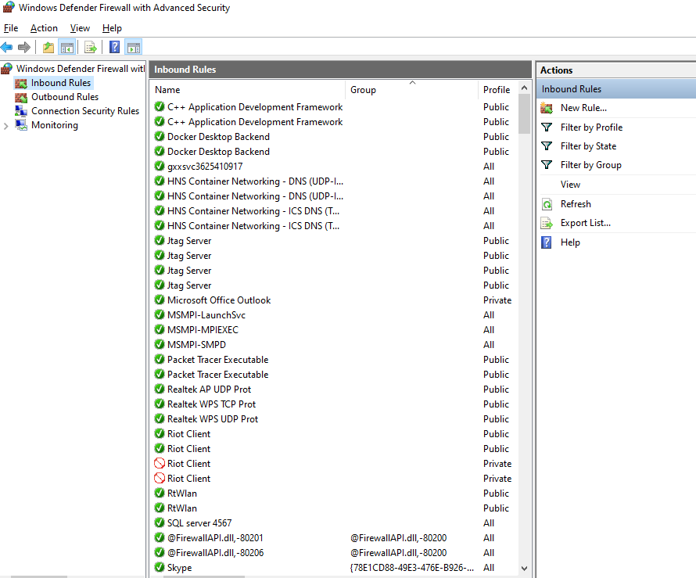
-Chuột phải vào inbound rules
- chọn new rule…

Slide 31
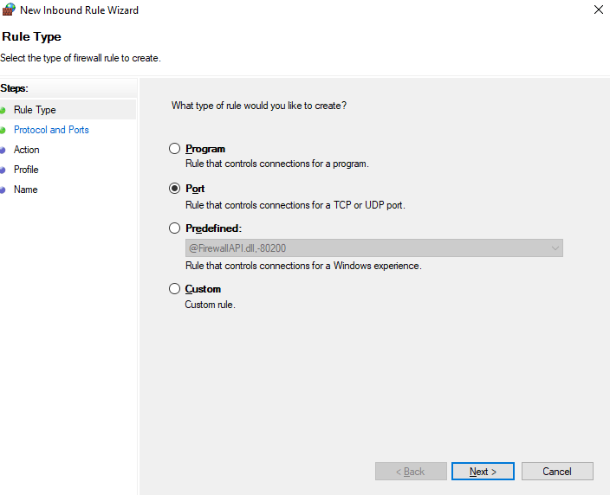
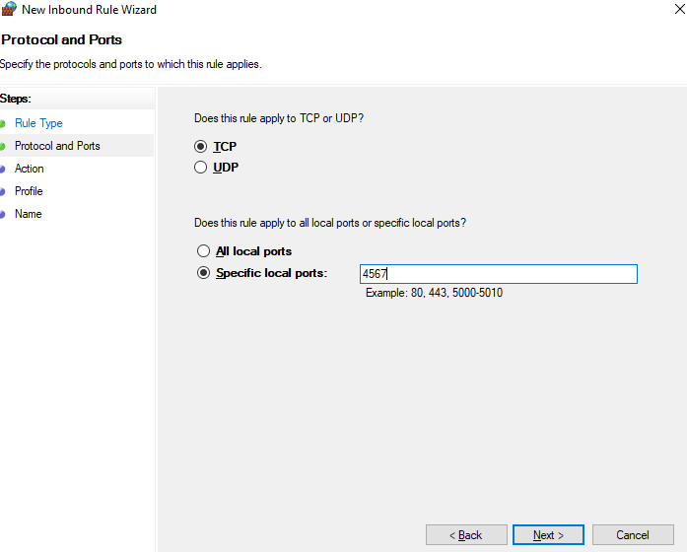
Điền ports: 4567
=> next
Chọn port => next

Slide 32
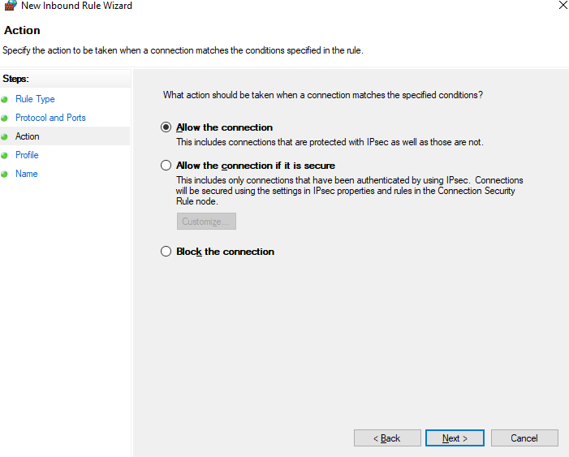
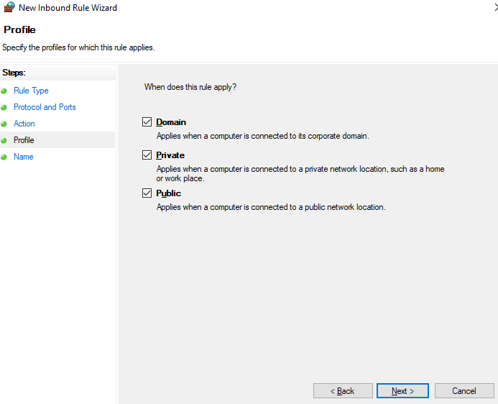
Next

Slide 33
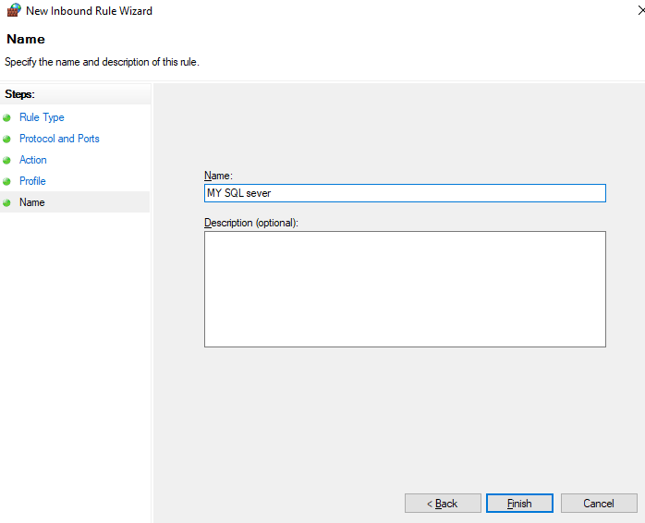
Điền name : MY SQL sever

Slide 34
